Slide 1
KAUNO MIESTO SAVIVALDYBĖS ADMINISTRACIJOS FILIALO
PETRAŠIŪNŲ-GRIČIUPIO SENIŪNIJA

Slide 2
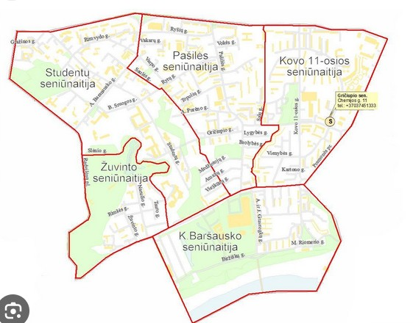
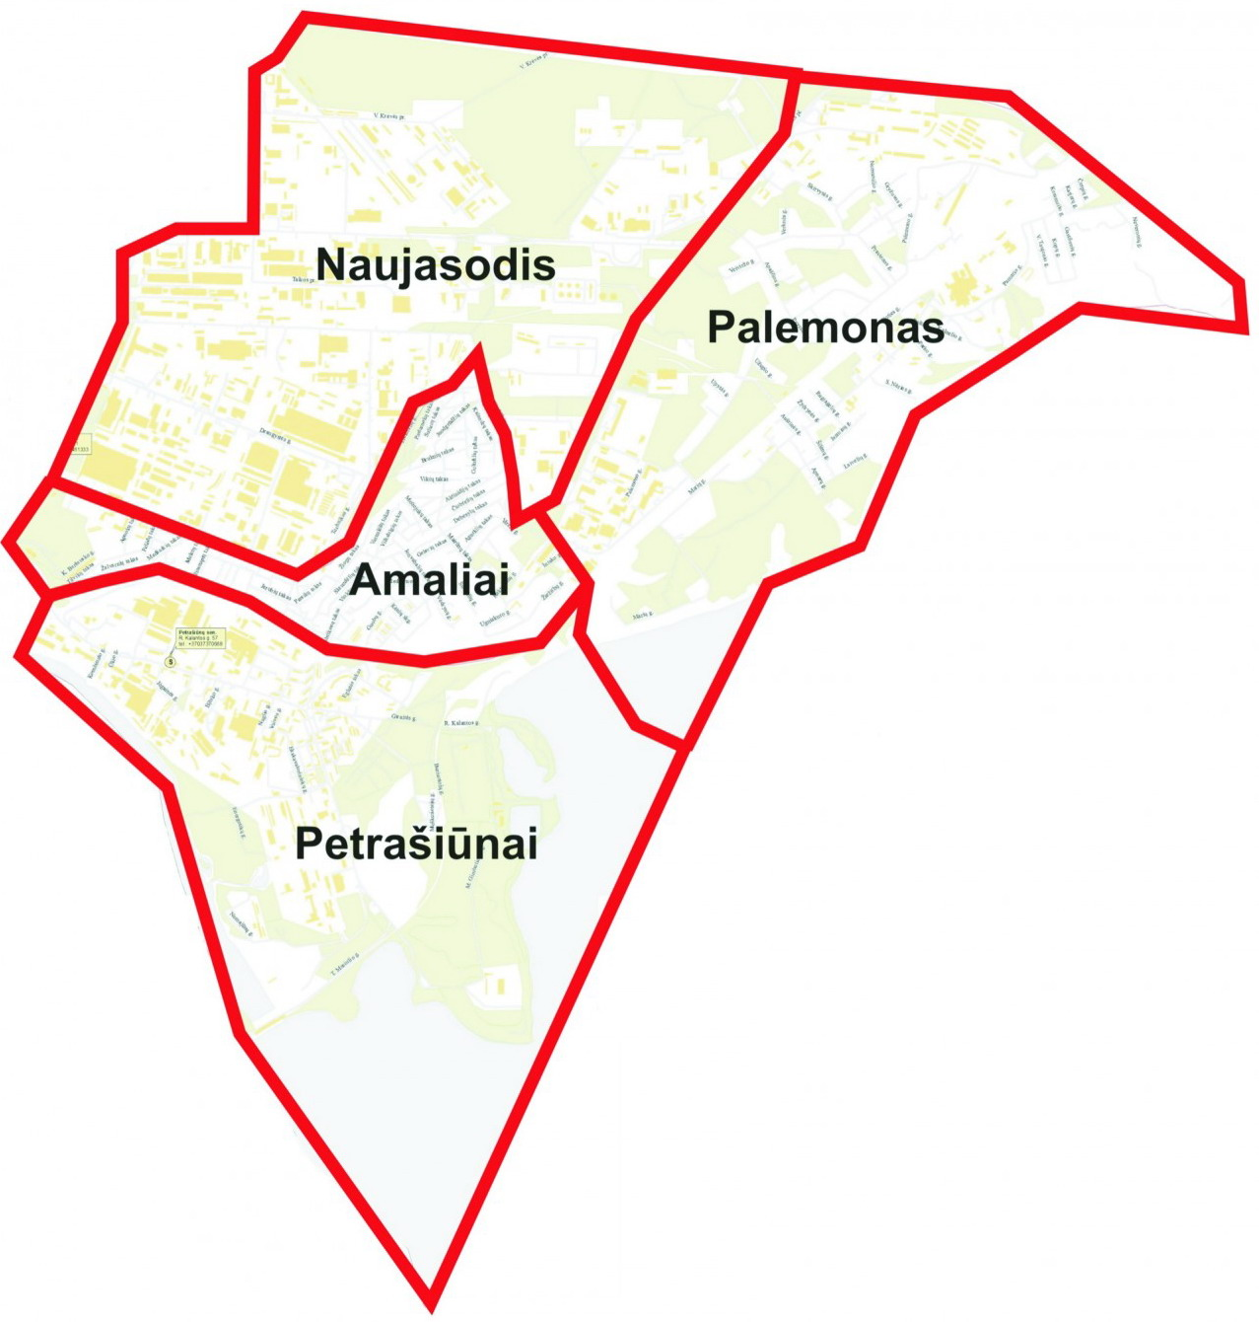
Gričiupio seniūnija
Petrašiūnų seniūnija

Slide 3
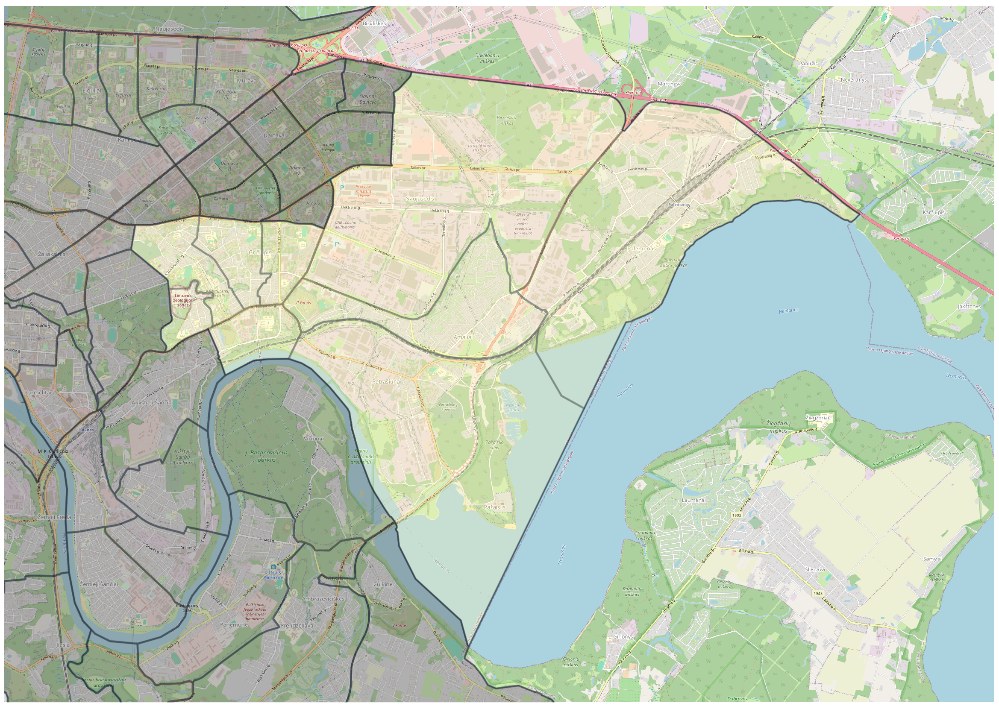
PETRAŠIŪNŲ-GRIČIUPIO BENDRA TERITORIJA

Slide 4
SENIŪNIJŲ PLOTAS
Petrašiūnų seniūnija
28 km²
Gričiupio seniūnija
4 km²
Petrašiūnų-Gričiupio seniūnija
32 km²

Slide 5
SENIŪNIJŲ GYVENTOJAI
Petrašiūnų seniūnija
12 700
Gričiupio seniūnija
22 700
Petrašiūnų-Gričiupio seniūnija
35 400

Slide 6
SENIŪNAITIJOS
GRIČIUPIO SENIŪNIJA
Pašilės g. – 7104;
Kovo 11-osios - 6435;
Studentų g. - 5144;
K. Baršausko g. - 2993;
Žuvinto g. - 979.
PETRAŠIŪNŲ SENIŪNIJA
Petrašiūnų - 6246;
Palemono -3712;
Amalių - 2632;
Naujasodžio – 204.
Petrašiūnų-Gričiupio seniūnijoje šiuo metu yra 9 seniūnaitijos

Slide 7
GATVĖS
GRIČIUPIO SENIŪNIJA Viso: 52 gatvės
Visos asfaltuotos – 100 %
2025 - 86 kasimai
PETRAŠIŪNŲ SENIŪNIJA Viso:154 gatvės
56 asfaltuotos; 98 žvyrkeliai
2025 - 66 kasimai
Petrašiūnų-Gričiupio seniūnijoje Viso: 206 (108 asfaltas; 98 žvyrkeliai)

Slide 8
STATINIAI
Kaune viso statinių ~ 15 000
GRIČIUPIO SENIŪNAITIJOS
Viso – 645;
Daugiabučių – 292.
PETRAŠIŪNŲ SENIŪNAITIJOS
Viso – 2280;
Daugiabučių – 272.
Petrašiūnų-Gričiupio seniūnijoje ~3000 statinių, iš jų 600 daugiabučių
Po sujungimo 4 adresai atiteko Šančių seniūnijai:
Prancūzų g. 110, Prancūzų g. 110E, Prancūzų g. 145, K. Baršausko g. 64

Slide 9
STATINIŲ PRIEŽIŪRA
PETRAŠIŪNŲ SENIŪNIJA Planas: 252
Rezultatas: 279
GRIČIUPIO SENIŪNIJA Planas : 253
Rezultatas : 267
APLEISTAS AR NEPRIŽIŪRIMAS NEKILNOJAMOJO TURTAS
PETRAŠIŪNŲ SENIŪNIJA Preliminarus: 12
Galutinis: 9
GRIČIUPIO SENIŪNIJA Preliminarus: 0
Galutinis: 0

Slide 10
NENAUDOJAMŲ ŽEMĖS SKLYPAI
PETRAŠIŪNŲ SENIŪNIJA Preliminarus: 48
Galutinis:
10 privačių sklypų
2 valstybiniai sklypai
GRIČIUPIO SENIŪNIJA Preliminarus: 21
Galutinis:
3 privačių sklypų
1 valstybiniai sklypai
Dėl dviejų įtrauktų sklypų vyksta teismai!!!

Slide 11
ATVYKIMO IR IŠVYKIMO DEKLARAVIMAS
VISO: 56

Slide 12
ĮTRAUKIMAS Į GYVENAMOSIOS VIETOS NETURINČIŲ ASMENŲ SĄRAŠA
VISO: 542

Slide 13
21 % el. paslaugos
13,5 % el. paslaugos
VISO: 3963
VISO: 2049

Slide 14
Pabaiga

